Slide 1
龙湖技术架构
和易达国内事业部龙胡项目组
2012年4月

Slide 2
技术架构主要方面
技术架构
性能优化
解决方案

Slide 3
技术架构主要方面
技术架构

Slide 4
技术架构图
UI
jQuery插件（表格，时间）
验证
报表
业务层
工作流
登录SSO
权限控制
资源层
数据表
视图
接口
应用层
实体层
枚举定义
实体定义
编码规则
缓存数据
数据导出
消息通知
ORM
Mvc
数据转换
上传下载
异常捕获
母版样式

Slide 5
项目及代码结构—以业务为导向
业务系统
系统管理
业务管理
报表
接口服务
门户
开发组
开发组
开发组
开发组
开发组
业务系统及子系统
系统管理
业务管理
报表
接口服务
门户
Mvc的代码结构
~/Admin/
~/app/
~/Report/
~/Service/
~/Host/
URL

Slide 6
实体代码结构—以业务为导向
业务系统
用户
业务管理
常用参数
报表
其它系统视图
业务模块（设计）
系统组
应用组
参数组
报表组
接口组
数据模块（DBA）
接待表实体
任务表实体
进程表实体
。。。
。。。
实体（开发）

Slide 7
技术架构— Mvc及扩展
Route
路由到不同子系统
Controller
进入相应模块
Filter
权限过滤，日志
ModelBinder
实体绑定
Action
业务处理
View
返回内容

Slide 8
技术架构主要方面
解决方案

Slide 9
技术架构主要方面
解决方案
规范

Slide 10
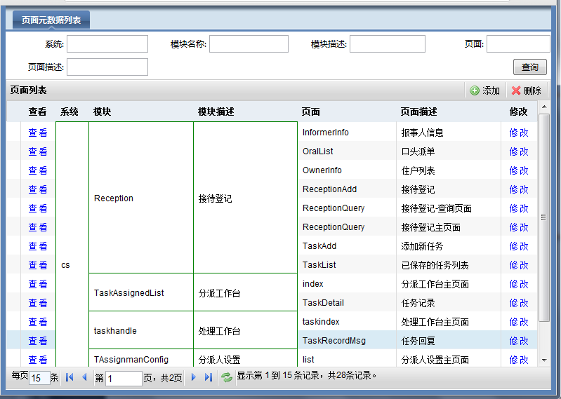
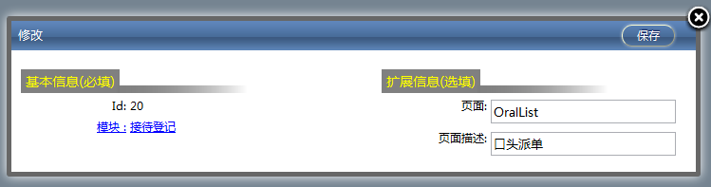
基于列表，卡片的页面规范
列表
卡片
扩展
针对单条记录的操作定位在行上
针对多条记录的操作定位在表上
添加页面
修改页面
查看页面
统一的工具栏
单卡单表（查询列表）
单卡多表 （表连动）
弹出单引用
弹出多引用
列表中的查询

Slide 11
代码规范：代码规范与生成
数据库表，视图
生成实体
生成页面
修改

Slide 12
代码规范：生成卡片的数据验证
以数据库表中的列Name为例：生成如下HTML属性
名称的HTML属性 | 属性值
dbtype | AnsiString
dblen | 8
maxlength | 8
chk | $
输入值 | 验证结果 | 存储长度
12345678 | 通过 | 8
龙门飞甲 | 通过 | 8
龙门飞甲a | 不通过 | 9
空字符串 | 通过 | 0
jv.chk 通过 byteLen 方法获取AnsiString 的实际字节长度
dbtype 是枚举值，按类型计算出实际 maxlength 的值。
chk属性以 $ 开头表示做数据验证，后面写法规则与之前是一样的。

Slide 13
代码规范：生成卡片的数据验证
dbtype与maxlength,dblen 关系。
多一个符号位
dbtype | 数据库定义类型 | maxlength | dblen | 限定数据范围
AnsiString | varchar | 数据库定义长度 |  | 否
String | Nvarchar | 数据库定义长度 |  | 否
Int32 | Int | 11 | 4 | 是
Int16 | Smallint | 6 | 2 | 是
DateTime | datetime | 9 | 8 | 否
Boolean | Bit | 2 | 1 | 否
Decimal | Decimal | 21 | 17 | 否
Single | Float |  | 8 | 否
是，不是

Slide 14
业务功能—权限控制
通用权限
行集（菜单）
修改
界面
页面
按钮
查看
删除

Slide 15
业务功能—权限控制
客户端
服务器端
页面权限
Web
Power
按钮权限

Slide 16
业务功能—权限控制
优点
规则
模块独立，基于Mvc标准
页面权限基于Mvc的URL
按扭权限基于jQuery选择器
行集权限基于Int型 主键
开发人员不参与
设置灵活，后期定制。
开发人员和运维人员容易理解。
运维人员根据客户需求定制
减少耦合，减少工作量
Mvc和WebForm都可以使用该规则
按钮权限可对多种按钮和元素进行控制
行集权限不限个数。

Slide 17
技术架构主要方面
解决方案
业务功能

Slide 18
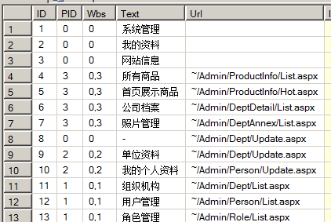
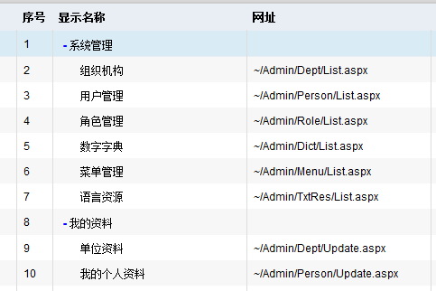
技术架构图—树显示
var retVal =dbr.Menu.LoadFlexiTreeGrid(
data, count, dbr.Menu.Id.Name, dbr.Menu.Pid.Name
);

Slide 19
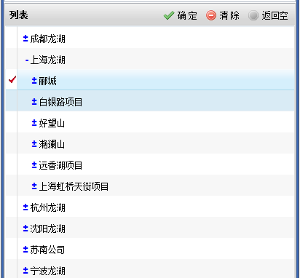
技术架构图—异步加载树
默认加载选中项
±内容回发加载
dbr.TCompany.LoadFlexiAjaxGrid(
refData, refData.Count, "Id", "Pid",
o => o.GetOrDefault("Cou").AsInt() > 0);

Slide 20
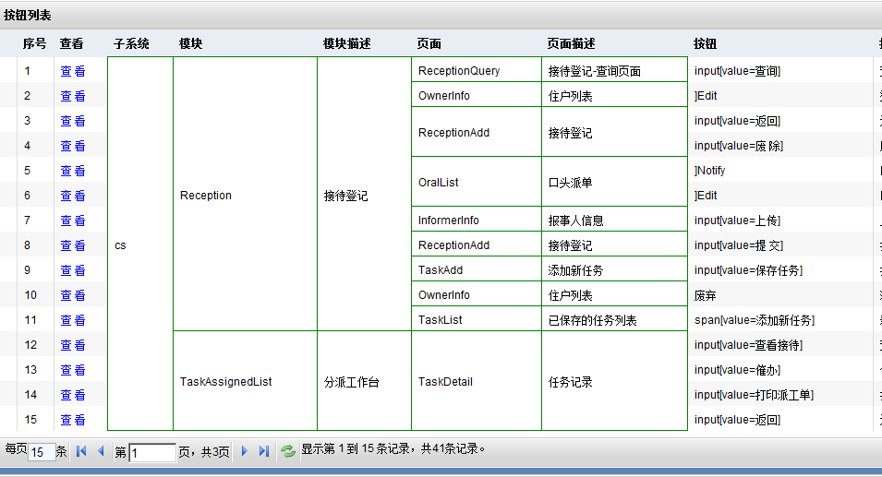
技术架构图—数据分组
role: {
id: "Id",
name: "Descr",
group: "Area,Controller,PowerController.Descr,Action,PowerAction.Descr"
},

Slide 21

技术架构图—日志
业务数据库
自动拦截
异步处理
日志数据库

Slide 22
技术架构图—服务器端并发控制
等待解锁
使用者加锁（Lock）
生成任务单号
使用者解锁

Slide 23
技术架构图—批量数据推送
服务器端
合同类型 | 楼栋
智能化工程合同 | 弗莱明戈二期1栋
智能化工程合同 | 弗莱明戈二期2栋
智能化工程合同 | 弗莱明戈二期3栋
修改
4栋
删除
插入

Slide 24
技术架构图—事务
Lock(){ using (var conn = dbr.TTask.GetDbConnection())
{
conn.Open();
using (var tran = conn.BeginTransaction())
{
dbr.TTask.Update(TaskModel)
.UseTransaction( tran ).Execute() ;
dbr.TTaskProcess.Insert(ProcessModel)
.UseTransaction(tran) .Execute();
try{ tran.Commit(); }
catch { tran.Rollback(); throw; }
}
}}
lock()
{
using (var tran = new TransactionScope())
{
dbr.TTask.Update(TaskModel)
.Execute() ;
dbr.TTaskProcess.Insert(ProcessModel)
.Execute();
tran. Complete() ;
}
}

Slide 25
技术架构图—报表
采用MS的ReportViewer+RDLC
报表数据分页
多种图表
导出Excel，Word，PDF

Slide 26
技术架构图—数据导出
客户端
服务器端
导出
构造查询条件
Post
jv.Export
接收条件
查询参数长度不限
IE没有弹出阻止
实现标准，简单
下载
查询输出

Slide 27
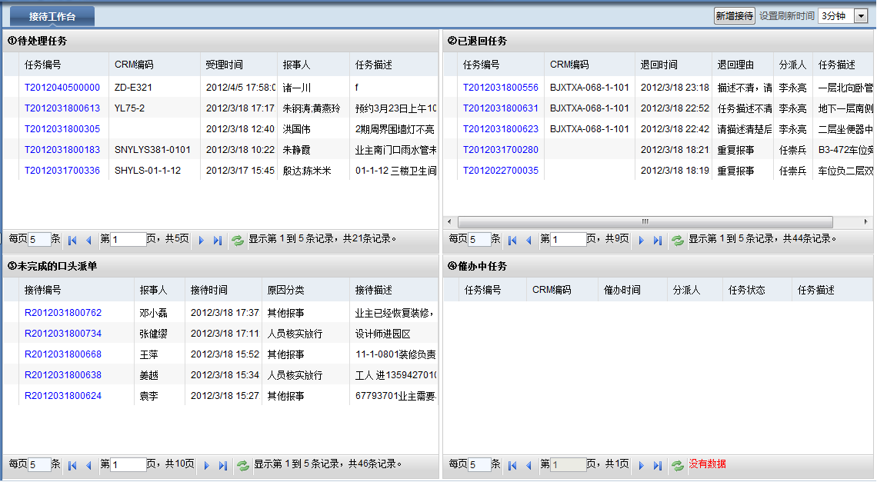
技术架构图—分块加载

Slide 28
技术架构图—客户端插件
客户端验证
TextHelper
文件上传（按需加载）
弹出遮罩
时间控件（按需加载）
按需加载

Slide 29
技术架构主要方面
性能优化

Slide 30
性能—服务器数据缓存
MyOql查询
主键缓存
Sql 语句数据缓存
自定义容器缓存
缓存对象表可配置
缓存主键时间可配置
缓存SQL时间可配置

Slide 31
性能—避免批量循环
设置
批量设置
不推荐做法
推荐做法
foreach(var item in collection){
//单次设置
Set(item) ;
}
public void SetBatch(params int[] itemIds){
//批量更新。
dbr.Entity.Update(o=>o.Flag == “OK”).Execute();
}

Slide 32
性能—数据库
按子系统分库
读写分离
表拆分（历史数据拆分）
查询限定时间

Slide 33
性能—页面压缩Js
优化前文件大小： 1003KB
压缩后文件大小：404KB
引用Js文件
采用 Yui 压缩标准
引用文件自动去重
合并Js文件，减少请求次数

Slide 34
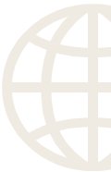
Q&A

Slide 35
感谢聆听
欢迎指正

